Slide 1
Применение статистических характеристик при анализе данных непрерывного мониторинга глюкозы крови
Хафизова М.М., Чарушина Е.В.
Научный руководитель: Белякова А.С.

Slide 2

Что такое сахарный диабет
Сахарный диабет – это нарушение обмена веществ, характеризующееся повышением содержания глюкозы в крови, служащей основным источником энергии в организме.

Slide 3

Типы сахарного диабета
Основными типами сахарного диабета являются - инсулинозависимый сахарный диабет (сахарный диабет 1-го типа, СД1) и инсулиннезависимый сахарный диабет (2-го типа, СД2).

Slide 4

Важность контроля сахарного диабета
При недостаточном контроле сахарный диабет может привести к серьезным осложнениям, таким как повреждение сосудов, нервной системы, почек и глаз.
Для постоянного контроля за уровнем глюкозы сегодня применяются средства непрерывного мониторинга (НМГ) вместе с традиционными глюкометрами.

Slide 5
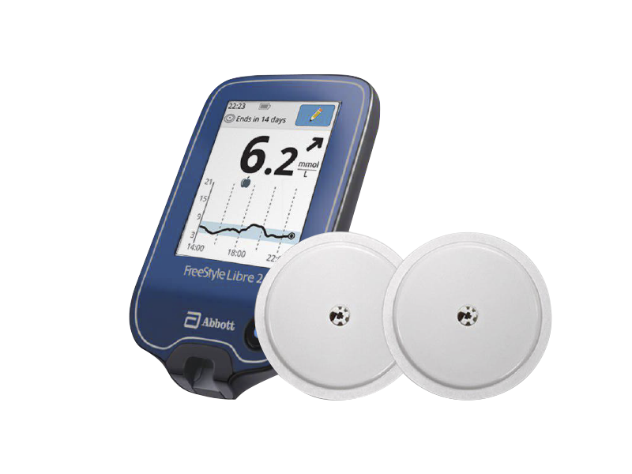
Системы НМГ
Системы НМГ дают пациенту возможность оперативно получать информацию, необходимую для принятия решений о дозировке инсулина, режиме питания и общем управлении заболеванием.
Наиболее распространенными средствами НМГ являются системы Free Style Libre, Medtronic.

Slide 6

Связь показаний НМГ и статистических формул
Данная связь проявляется в анализе данных и расчете различных статистических показателей, которые помогают понять и управлять уровнем глюкозы в крови.
В нашей работе были применены следующие наиболее важные статистические показатели:
медиана, размах вариации, мода, дисперсия и стандартное отклонение.

Slide 7

Приложение для расшифровки показаний НМГ
Такое приложение нужно, чтобы в удобной форме отобразить показания НМГ и статистических формул для дальнейшей работы с ними.
Эти данные необходимы лечащему врачу.

Slide 8
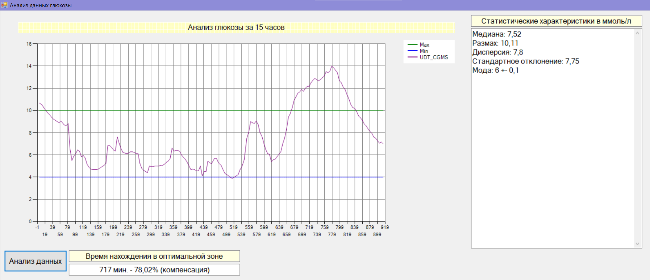
Разработанное нами приложение

Slide 9

Вывод
В результате проделанной работы мы получили приложение, которое отслеживает уровень глюкозы в крови и переводит эти данные в статистические формулы.
В дальнейшем планируется расширение функционала.

